Slide 1
TEORIA DEL COMPORTAMIENTO HUMANO Y SU UTILIDAD EN EL ESTUDIO DEL CONSUMIDOR

Slide 3
Cuando hablamos de teorías del comportamiento del consumidor, podemos distinguir varios modelos en función de tres criterios:
Según su nivel de explicación.
Según su amplitud.
Según si el modelo trata de explica o predice.

Slide 4
Según su nivel de explicación.
Distinguimos dos tipos:
Los modelos de compra globales: Tratan de explicar todas las fases del proceso de compra y todas las variables que influyen en él.
Los modelos de compra parciales: Estos modelos sólo explican alguna de las fases del comportamiento de compra. Un ejemplo de modelo parcial podría ser cómo elegimos una marca.

Slide 6
Según su amplitud.
Podemos distinguir entre modelos microanalíticos y modelos macroanalíticos.
La diferencia es que los micro tienen por unidad de análisis al individuo, escogen un individuo y estudian su comportamiento de compra.
Los macro analizan el comportamiento de un grupo de consumidores.

Slide 8
Según si el modelo trata de explica o predice.
Podemos distinguir entre modelos descriptivos, los cuales se limitan a describir y explicar el comportamiento; y los modelos estocásticos, que tratan de predecir el comportamiento de compra.
Un proceso estocástico es aquel que no se puede predecir. Se mueve al azar.

Slide 9
TEORIAS

Slide 10
La teoría de Motivación-Higiene
Herzberg
Según esta teoría, las personas están influenciadas por dos factores:
La satisfacción que es principalmente el resultado de los factores de motivación. Estos factores ayudan a aumentar la satisfacción del individuo pero tienen poco efecto sobre la insatisfacción.
La insatisfacción es principalmente el resultado de los factores de higiene. Si estos factores faltan o son inadecuados, causan insatisfacción, pero su presencia tiene muy poco efecto en la satisfacción a largo plazo.

Slide 12
Teoría del Condicionamiento Operante
Skinner
Define la teoría como un proceso por el cual comportamiento es el resultado favorable a partir de un estímulo y por lo tanto tiene la probabilidad de que vuelva a repetirse.
Considera que el comportamiento es una variable dependiente de los estímulos ambientales que aumentan la probabilidad de que en un futuro se refuerce por medio de respuestas positivas o negativas como consecuencia durante el estímulo.

Slide 14
Teoría Psicológico Social
Veblen
Su comportamiento no solo está determinado bajo un aspecto económico, sino también por variables psicológicas como la personalidad, necesidades, deseos entre otros.
Su corriente está considerada bajo la influencia del entorno social en su comportamiento de consumo, cuyos grupos sociales o de referencia incluyen también a la familia y grupo de amistades.

Slide 18
Teoría de la expectativa
Víctor Vroom
Propone que los individuos deciden actuar de determinada manera basados en su expectativa por el resultado final.
Propone que una persona decide comportarse de determinada manera eligiendo un comportamiento sobre otros, basándose en el resultado esperado de ese comportamiento.

Slide 19
Vroom introduce tres variables dentro de la teoría de la expectativa: Valencia (V) Expectativa (E) e Instrumentalidad (I).
Valencia: Mide el valor que una persona le da a determinada recompensa Expectativa: Mide la confianza de la persona en ser capaz de obtener los resultados esperados. Es una medida puramente subjetiva de lo que cree el individuo en sí mismo. Instrumentalidad: Mide la extensión por la cual un individuo cree que su manager ú organización repartirá las recompensas que fueron prometidas.

Slide 21
Teoría Económica
Marshall
Se basa en la exposición del conocimiento y poder que tiene el consumidor para satisfacer sus necesidades.
Sus decisiones de compra y comportamiento de consumo están orientadas hacia la satisfacción máxima de su utilidad y tendrán el poder adquisitivo óptimo para pagar el producto o servicio que más utilidad le brinde.
Se fija mucho en la relación de costo – beneficio

Slide 23
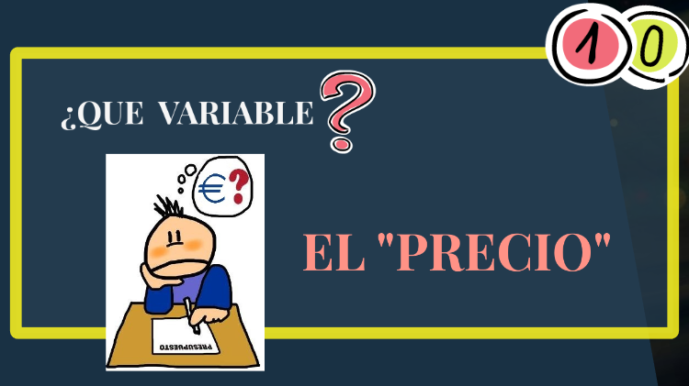
La teoría de Marshall consiste en analizar el comportamiento con el cambio de una sola variable…..

Slide 24
La teoría del conocimiento
Locke
El conocimiento es siempre conocimiento de ideas.
Las ideas son el objeto de nuestro conocimiento, su contenido mismo: todo lo que conocemos son ideas.

Slide 26
GRACIAS POR SU ATENCION.

